Slide 1


Yêu cầu:

Slide 2

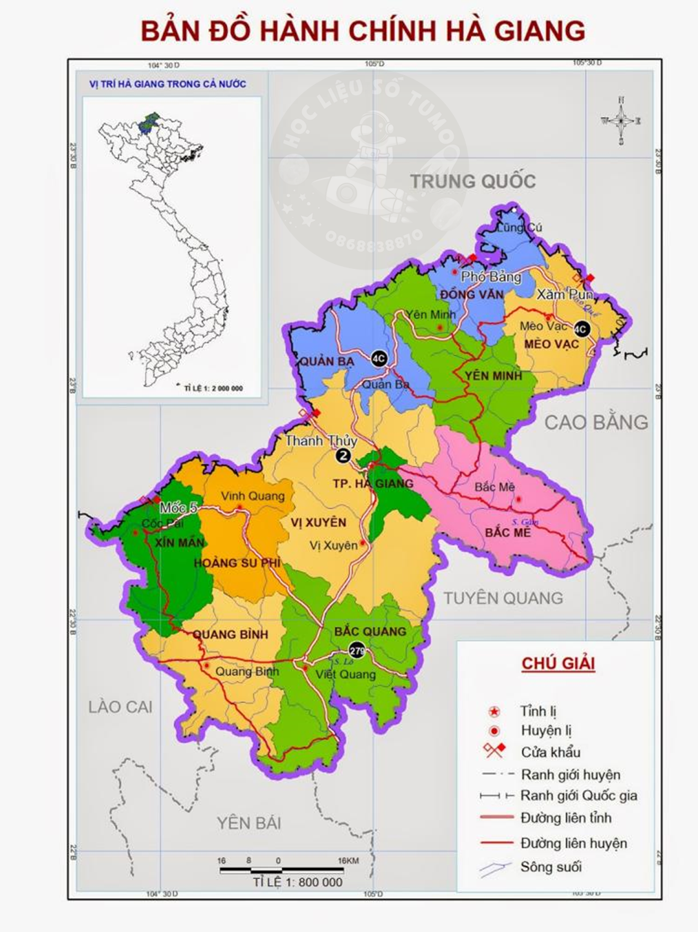

1. Bản đồ, lược đồ
Bản đồ là gì?
Bản đồ là hình vẽ thu nhỏ của toàn bộ bề mặt Trái Đất hay một khu vực theo một tỉ lệ nhất định.

Slide 3
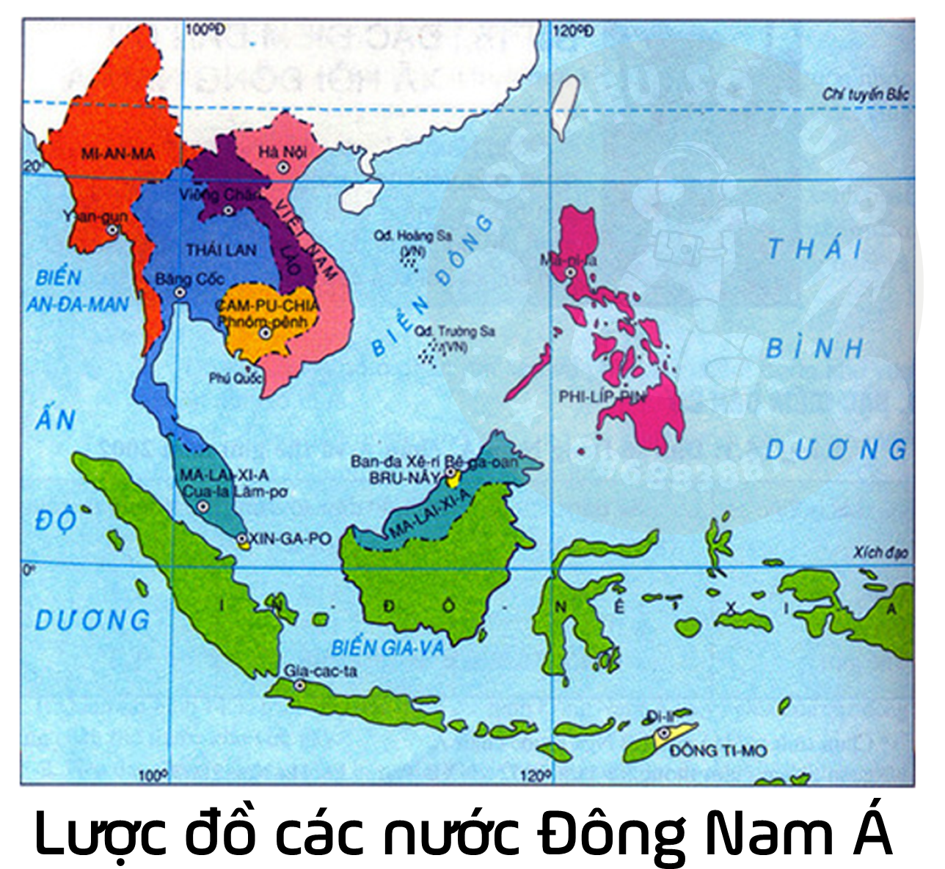
1. Bản đồ, lược đồ
Lược đồ là gì?
Lược đồ là hình vẽ thu nhỏ của một khu vực theo một tỉ lệ nhất định, có nội dung giản lược hơn bản đồ.

Slide 4

1. Bản đồ, lược đồ
Các bước sử dụng bản đồ, lược đồ.
Bước 1
  Đọc tên bản đồ, lược đồ.
Bước 2
  Đọc chú giải.
Bước 3
  Đọc các thông tin trên bản đồ, lược đồ.

Slide 5
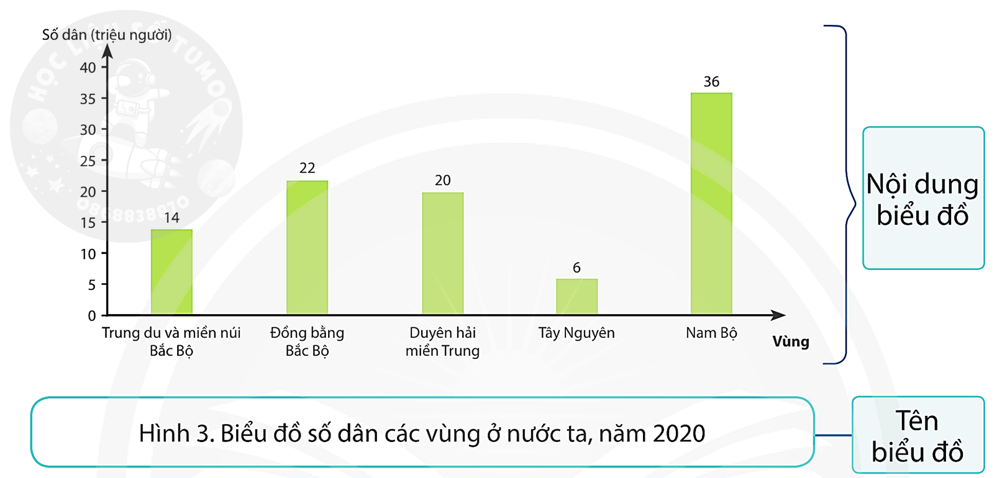
2. Biểu đồ
Biểu đồ là gì?
Biểu đồ là hình thức thể hiện trực quan các số liệu qua thời gian và không gian bằng các hình vẽ đặc trưng.

